Slide 1
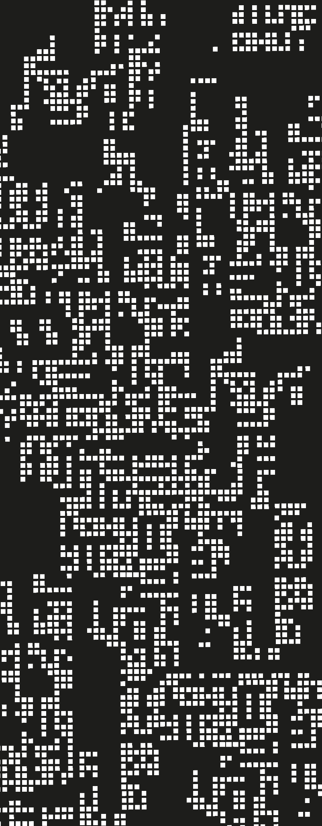


Proyecto Final de Carrera
Estacionando: una solución al problema de conseguir estacionamiento
Autores: Emanuel Cima, Diego Sarina
Director: Ing. Jose L. Simon
Notes:
DIEGO

Slide 2
Índice
En esta presentacion se tocaran los siguientes temas:
Problemática
Abordaje
Trabajo Realizado
Resultados
Conclusiones
Potenciales mejoras
Notes:
DIEGO

Slide 3

Problemática
01

Slide 4


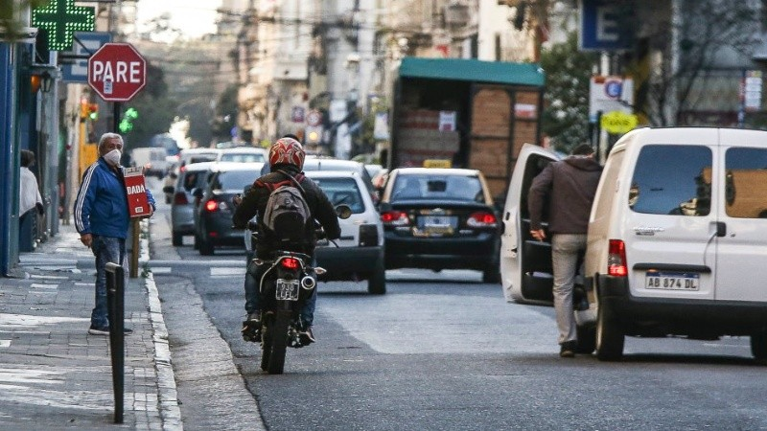
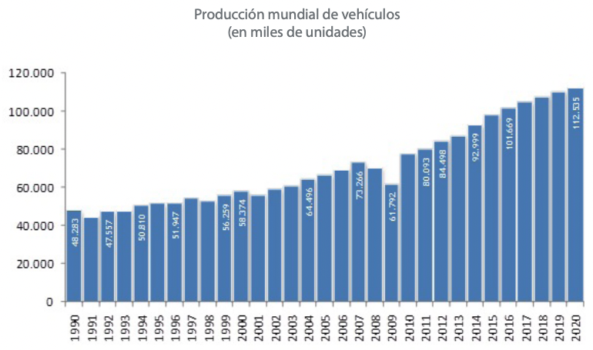
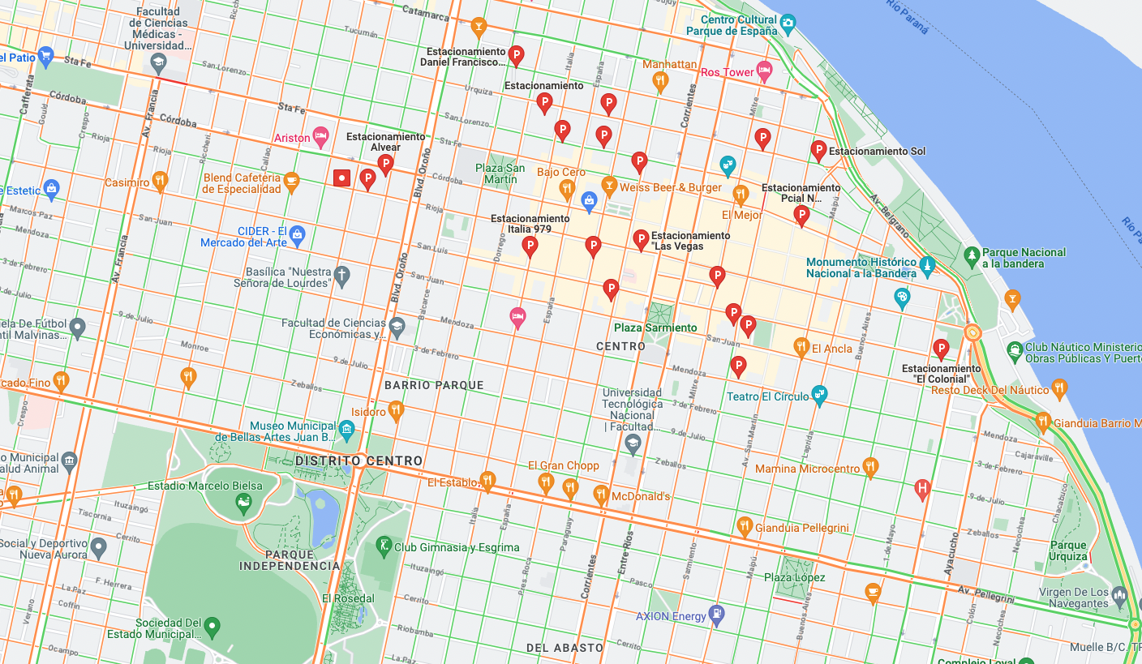
¿Cuál es el problema?
¿Por qué es necesario?
Encontrar un lugar para estacionar cercano a nuestro destino
Aumento en la población de vehículos
Falta de infraestructura/información
Problemas secundarios asociados
Notes:
"Estacionar: tarea frustrante y estresante."
"Impacto en eficiencia y comodidad del transporte urbano."
"Congestión de tráfico y contaminación ambiental."

Slide 5
¿Como abordar este problema?
02

Slide 6
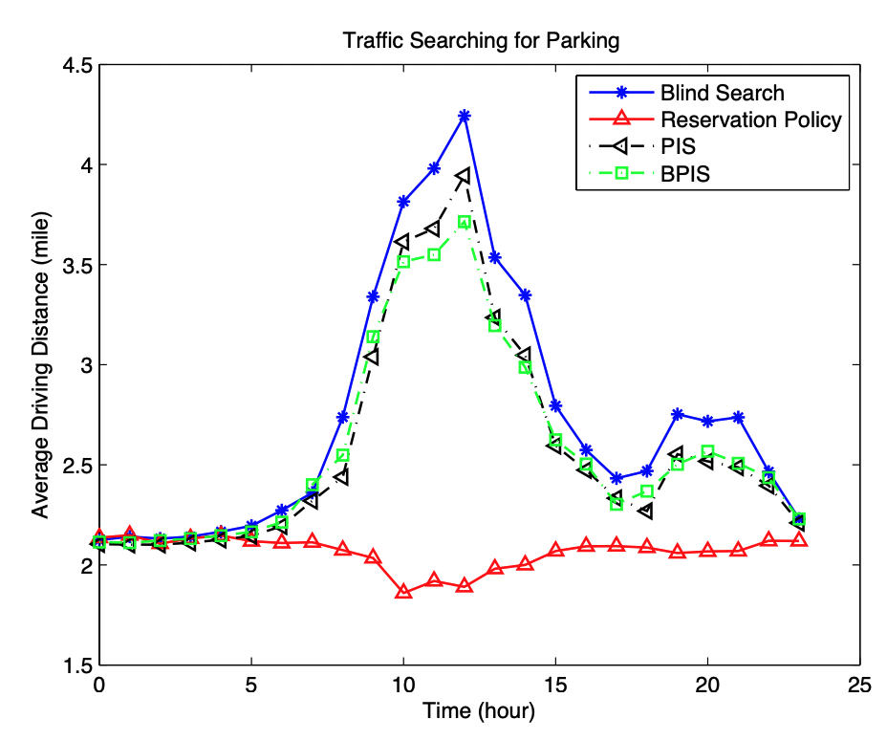
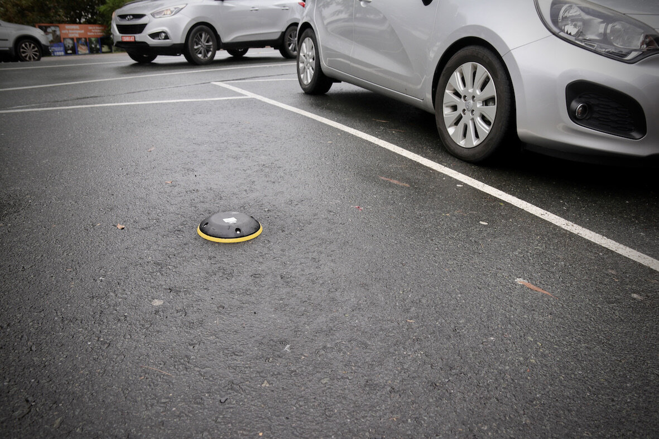
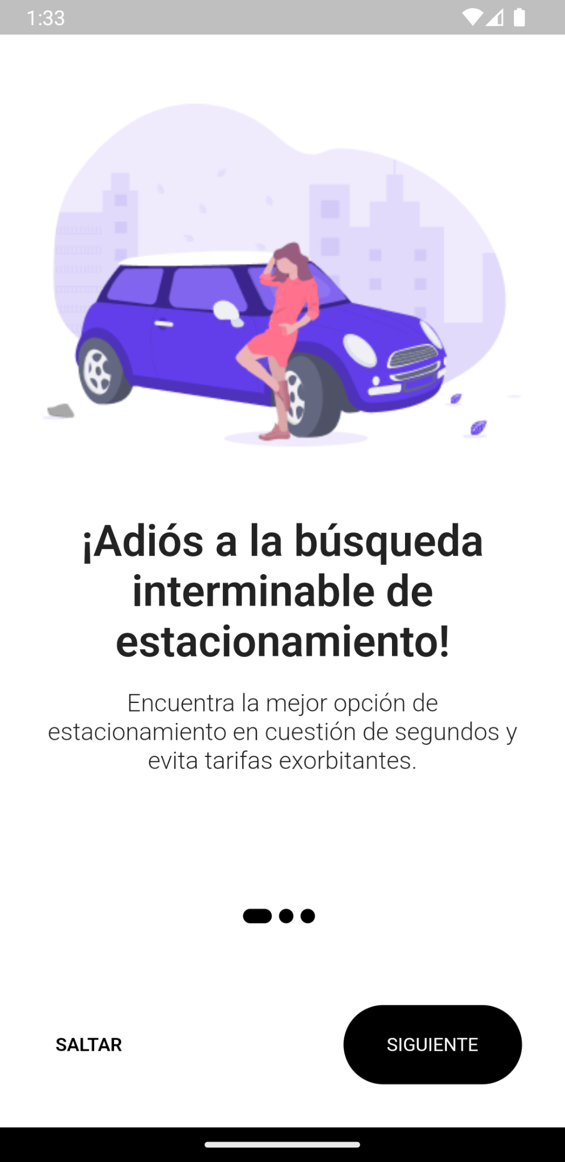
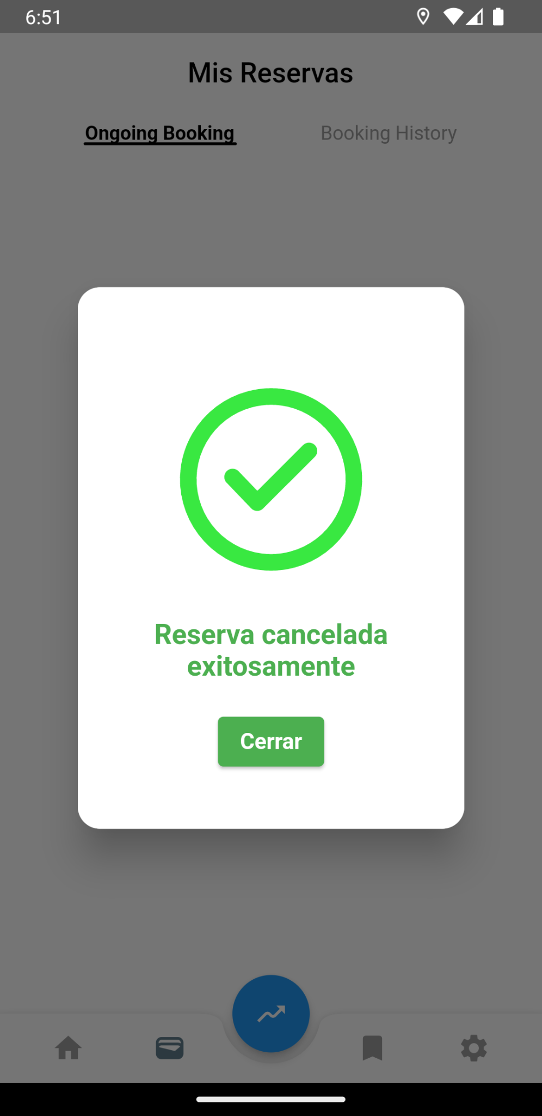
¿Comó encontramos un lugar para estacionar?
¿Cuál es nuestra propuesta?
Blind Search
PIS: Parking Information Sharing
BPIS: Buffered PIS
Reservation policy
¿Donde aplica?
Estacionamientos
Estacionamientos de grandes locales
Fuente: University of Nebraska-Lincoln (Enrutamiento de vehículos)
Notes:
DÓNDE USARLO? ESTACIONAMIENTOS NORMALES
LUGARES TIPO SHOPPING
NO HABLAR DE DIFERENCIAS EN INFRA!!!

Slide 7
Trabajo Realizado
03
Notes:
EMAAAAAAA

Slide 8
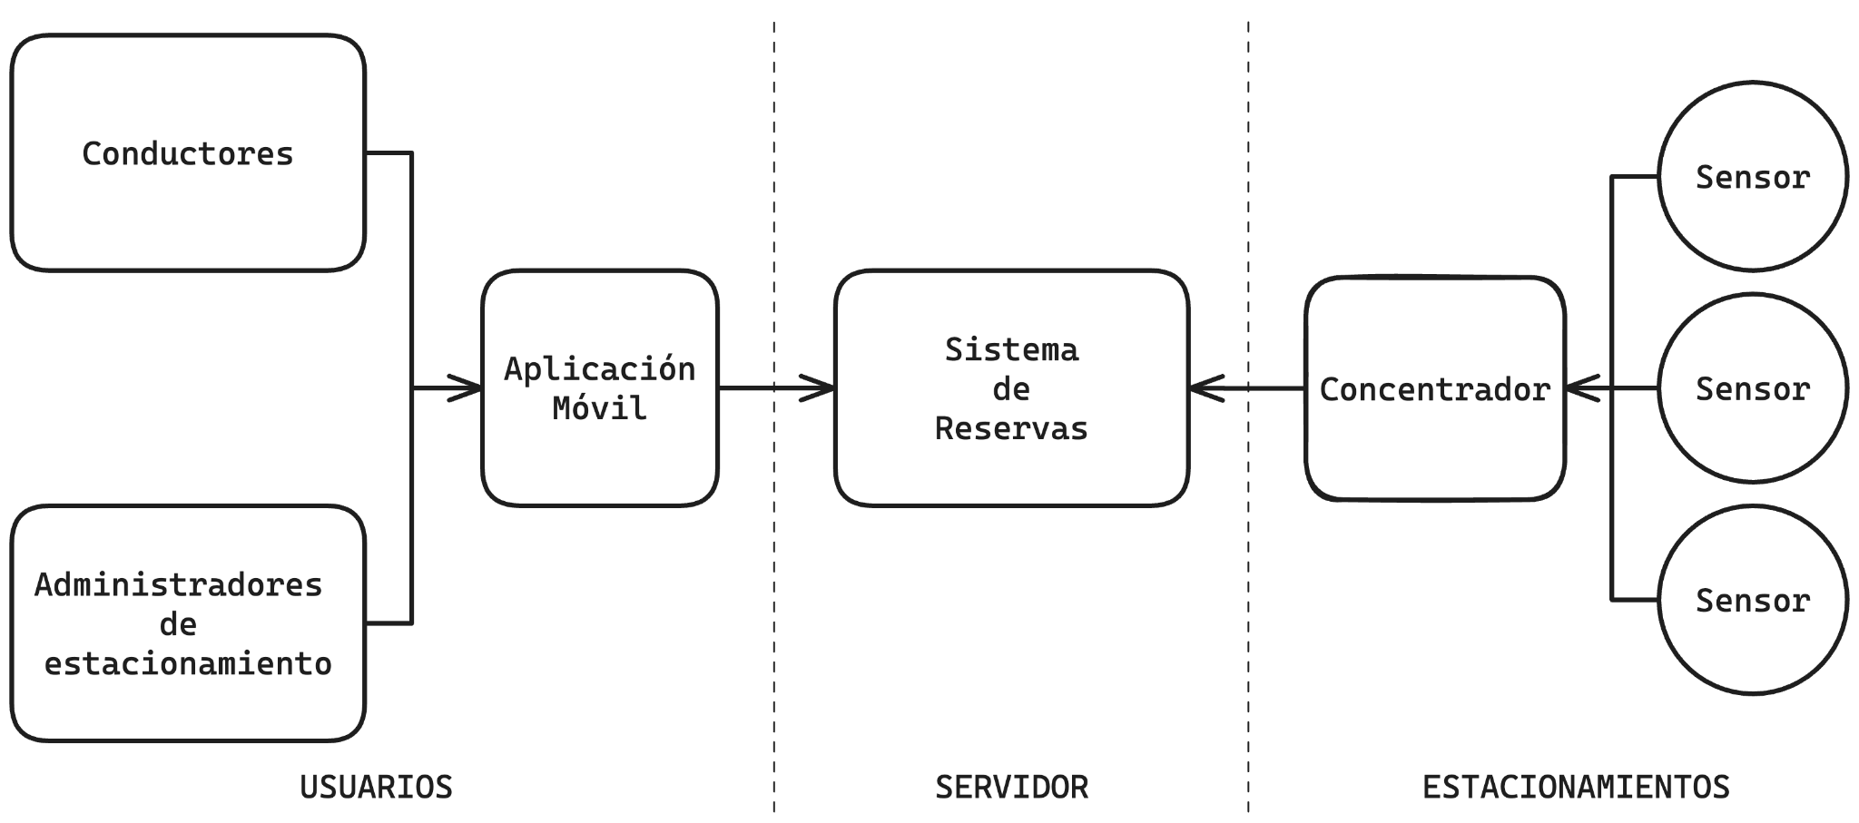
Trabajo Realizado

Slide 9
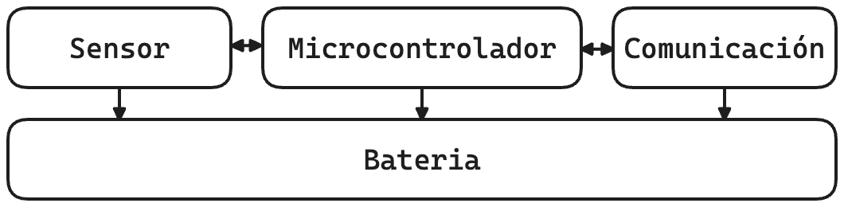
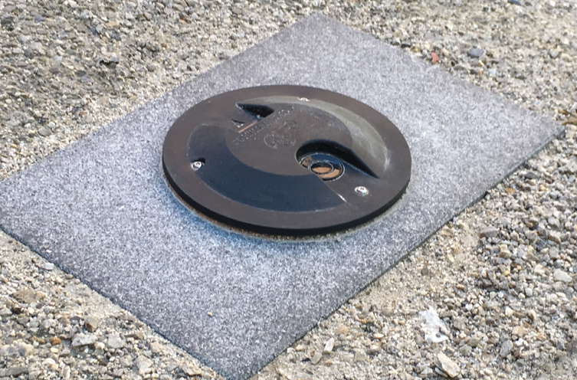
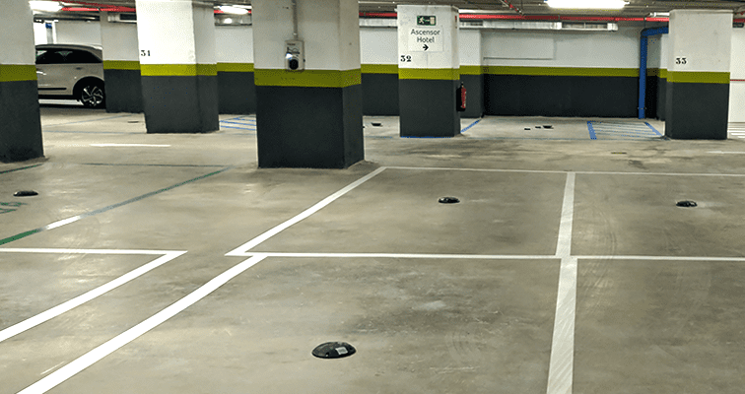
¿Comó está compuesto el sensor?
Representación Nodo Sensor
Representación en un estacionamiento

Slide 10
¿Qué sensores utilizamos?

Slide 11
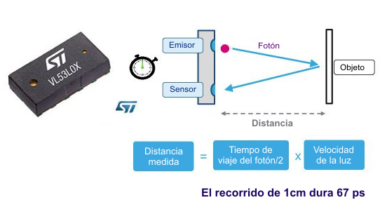
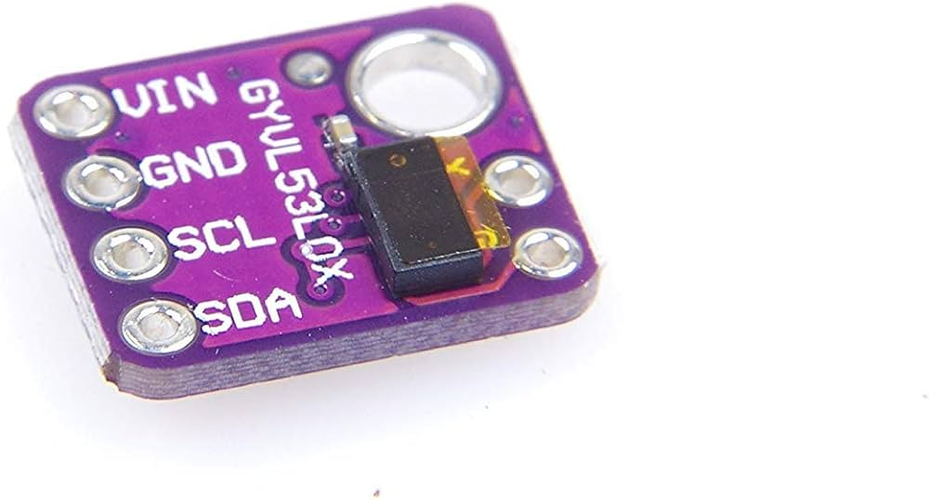
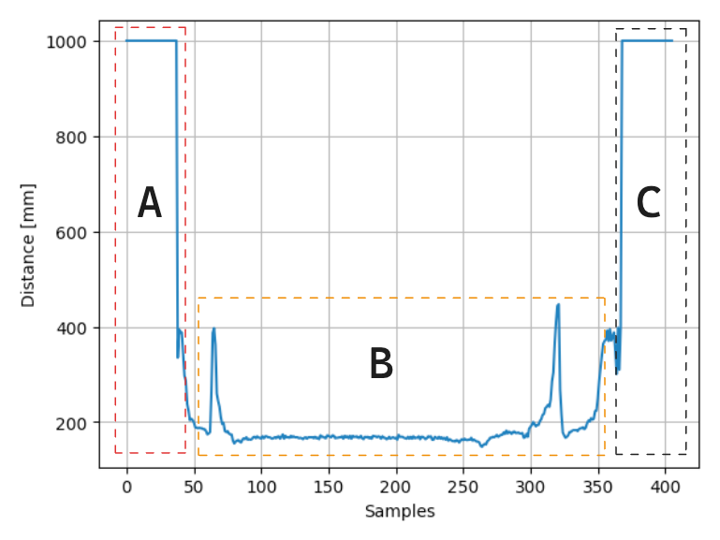
ToF - Sensor de Tiempo de Vuelo
ToF - Laser VL530X
Caracteristicas:
Precision elevada
Facil implementacion
Alto consumo

Slide 12
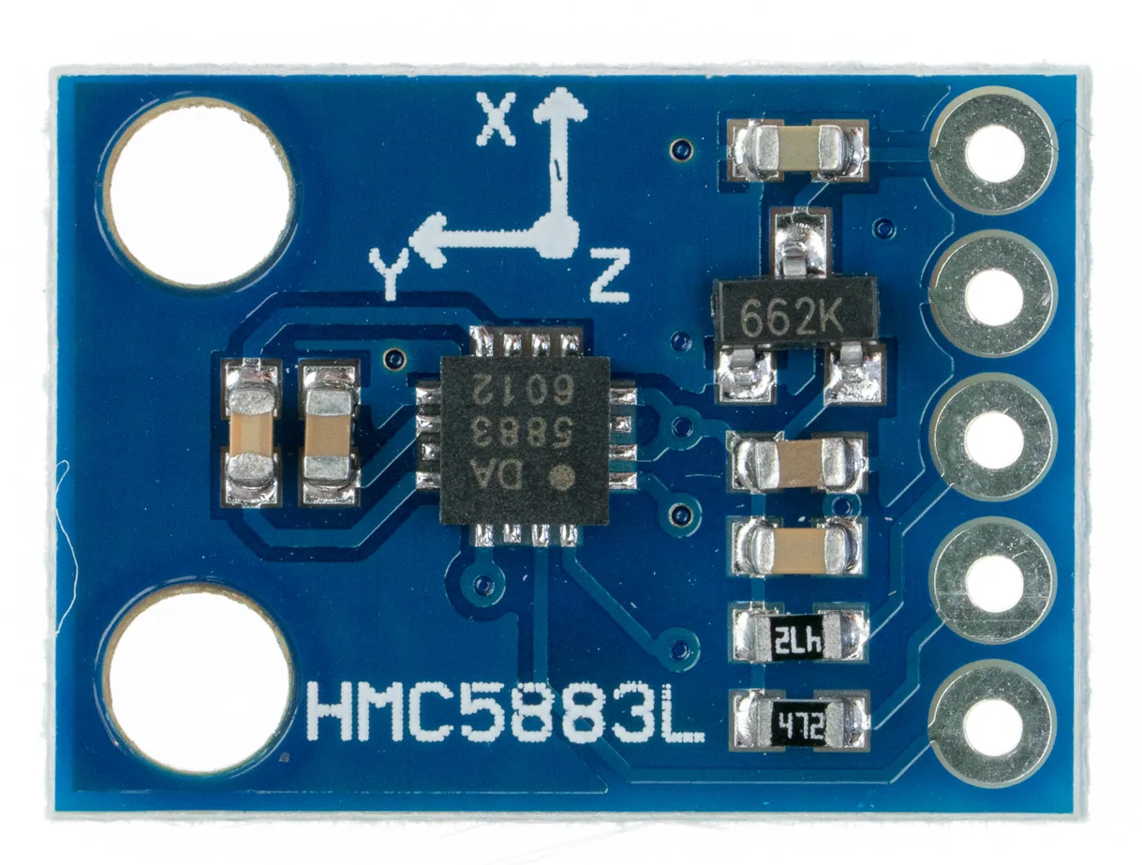
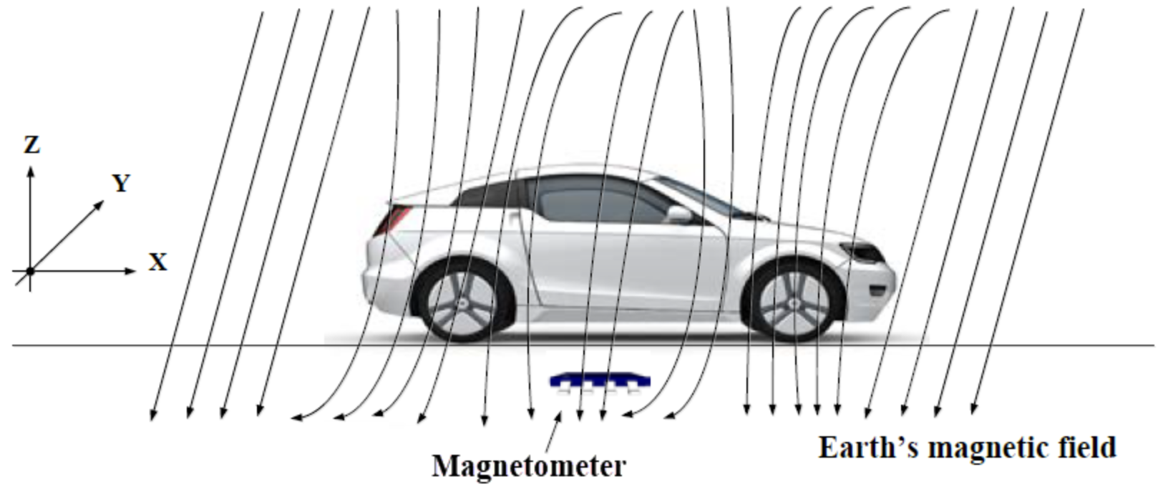
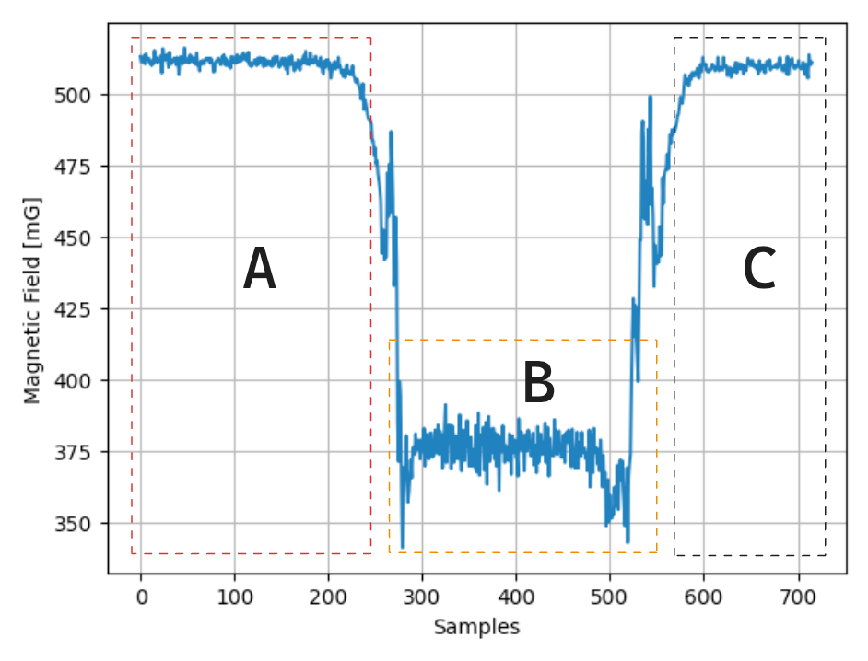
Sensor de Variación (Magnetómetro)
Magnetometro HMC5883L
Características:
Precision media
Sensible a variaciones
Muy bajo consumo

Slide 13
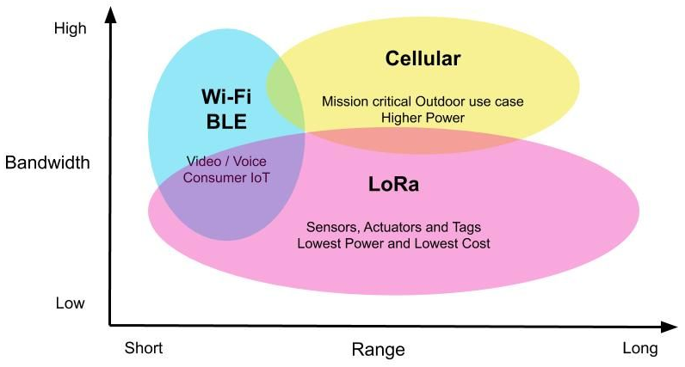
¿Qué tecnología de comunicación utilizar?
¿Por que LoRa?
Ultra Bajo consumo
Rango de transmisión alto (distancia)
Inmunidad a ruidos elevada
Notes:
¿Por que no cableado?
Costo de la infraestrucutra
Daño
Romper todo

Slide 14
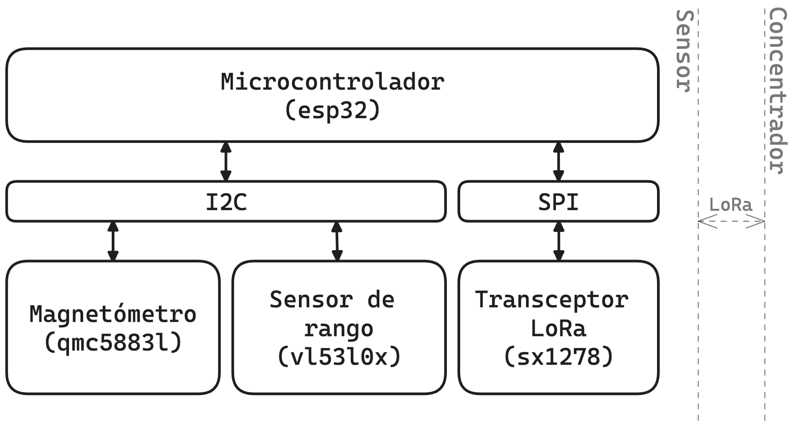
Sensor completo
Notes:
I2C - SPI
ESP32 - conectividad WiFi (posible punto de configuracion)

Slide 15
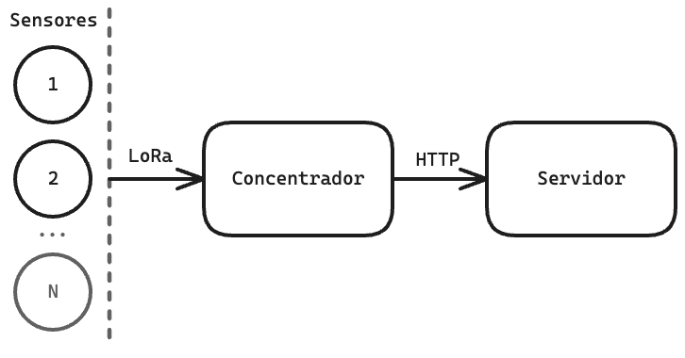
Concentrador
¿Por qué es necesario un nodo concentrador?
Esquema de comunicación sensores - concentrador - servidor
Notes:
CONCENTRADOR = NODO DE BORDE
CENTRALIZA
TIENE UNA PLACA LORA
COMO USAMOS LORA - un micro no puede comunicarse con el servidor

Slide 16
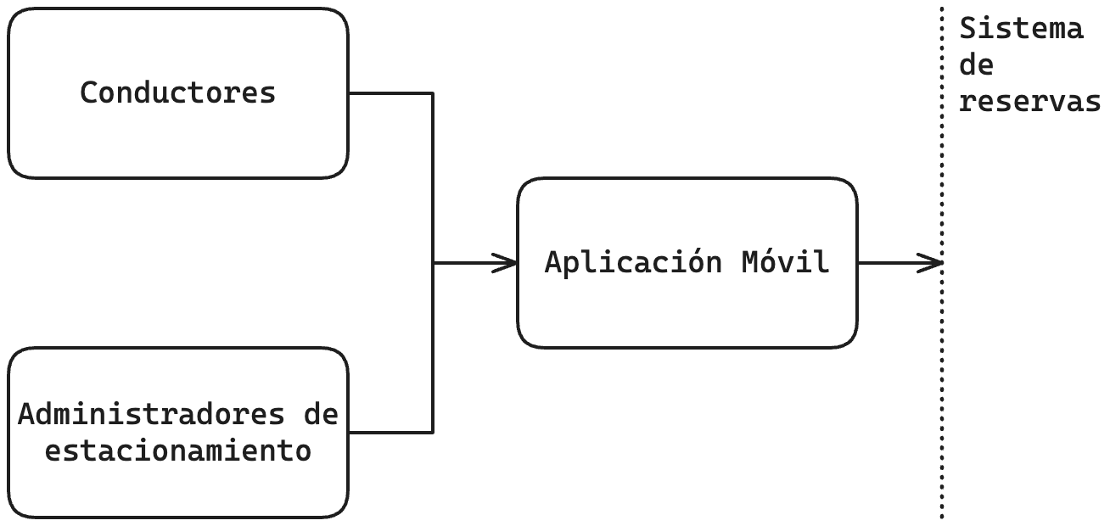
Aplicación Móvil
¿Cómo interactúan los usuarios con el sistema?
Notes:
DIEGO

Slide 17

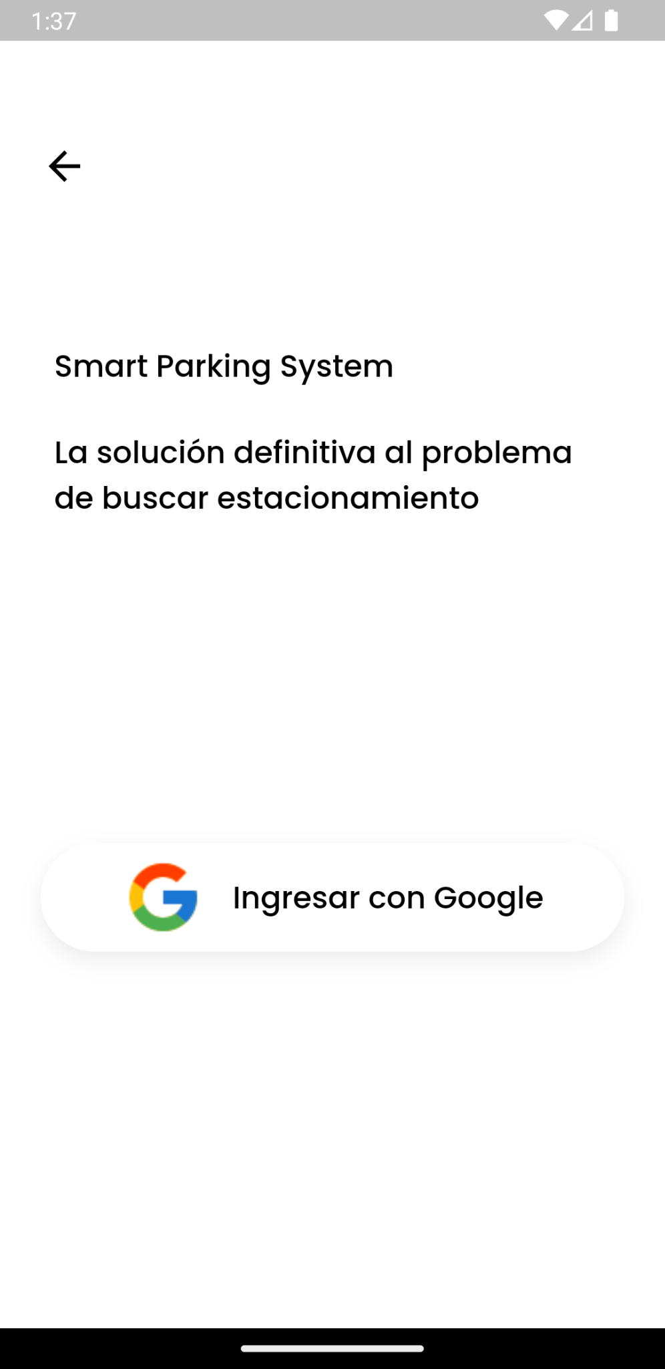
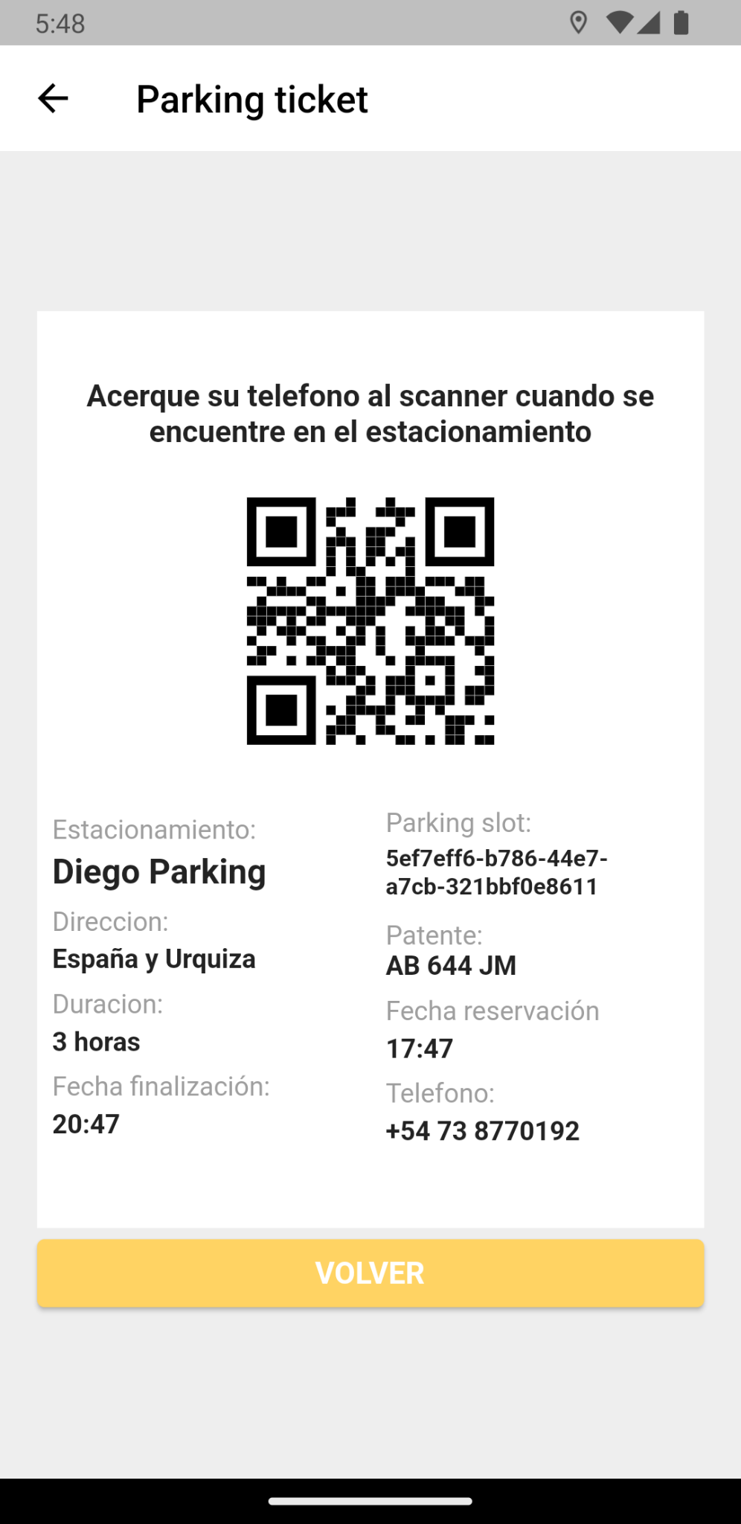
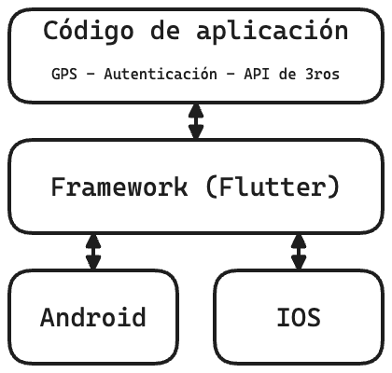
Aplicación Móvil
¿Cómo está construida la aplicación?
Vistas de la aplicación
Notes:
Servicios internos
Framework - pila disponibles (HIBRIDA - NATIVA - WEB)
Sistema operativo

Slide 18
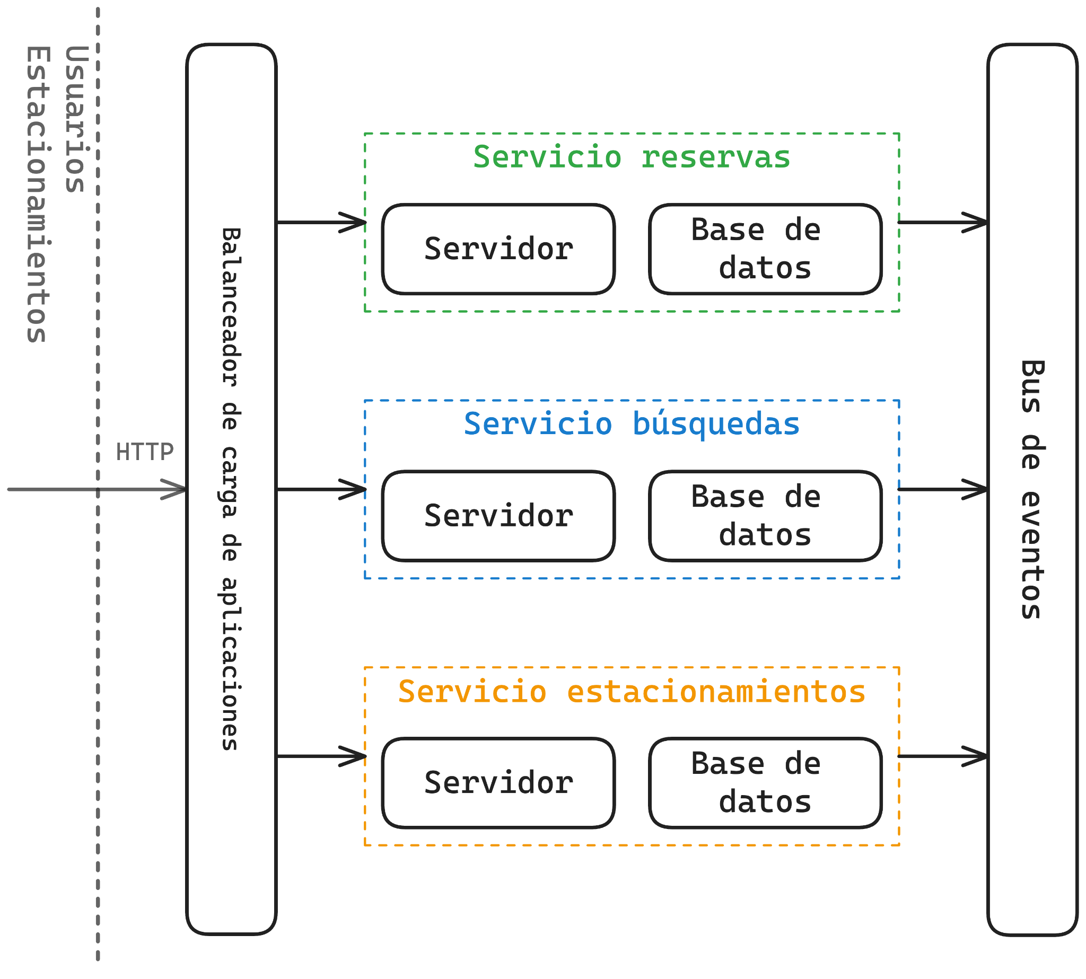
Arquitectura del Servidor
Notes:
Porque ??? -> En esencia, un servicio es como una pequeña pieza de software independiente que realiza una tarea específica y puede ser utilizado por otros componentes o aplicaciones de manera modular y reutilizable.
Caracteristicas: Independencia — Modularidad y reutilización - Escalabilidad - Independencia tecnológica
Como interactua? -> Balanceador de carga (usuarios) / Bus de eventos (servicios)
BALANCEADOR: punto de entrada de la aplicación - RUTAS (estacionamiento/PATH)
BUS EVENTOS: eventos - publicadores - suscriptores

Slide 19
Resultados
04

Slide 20
VIDEO DEMOSTRACIÓN

Slide 21
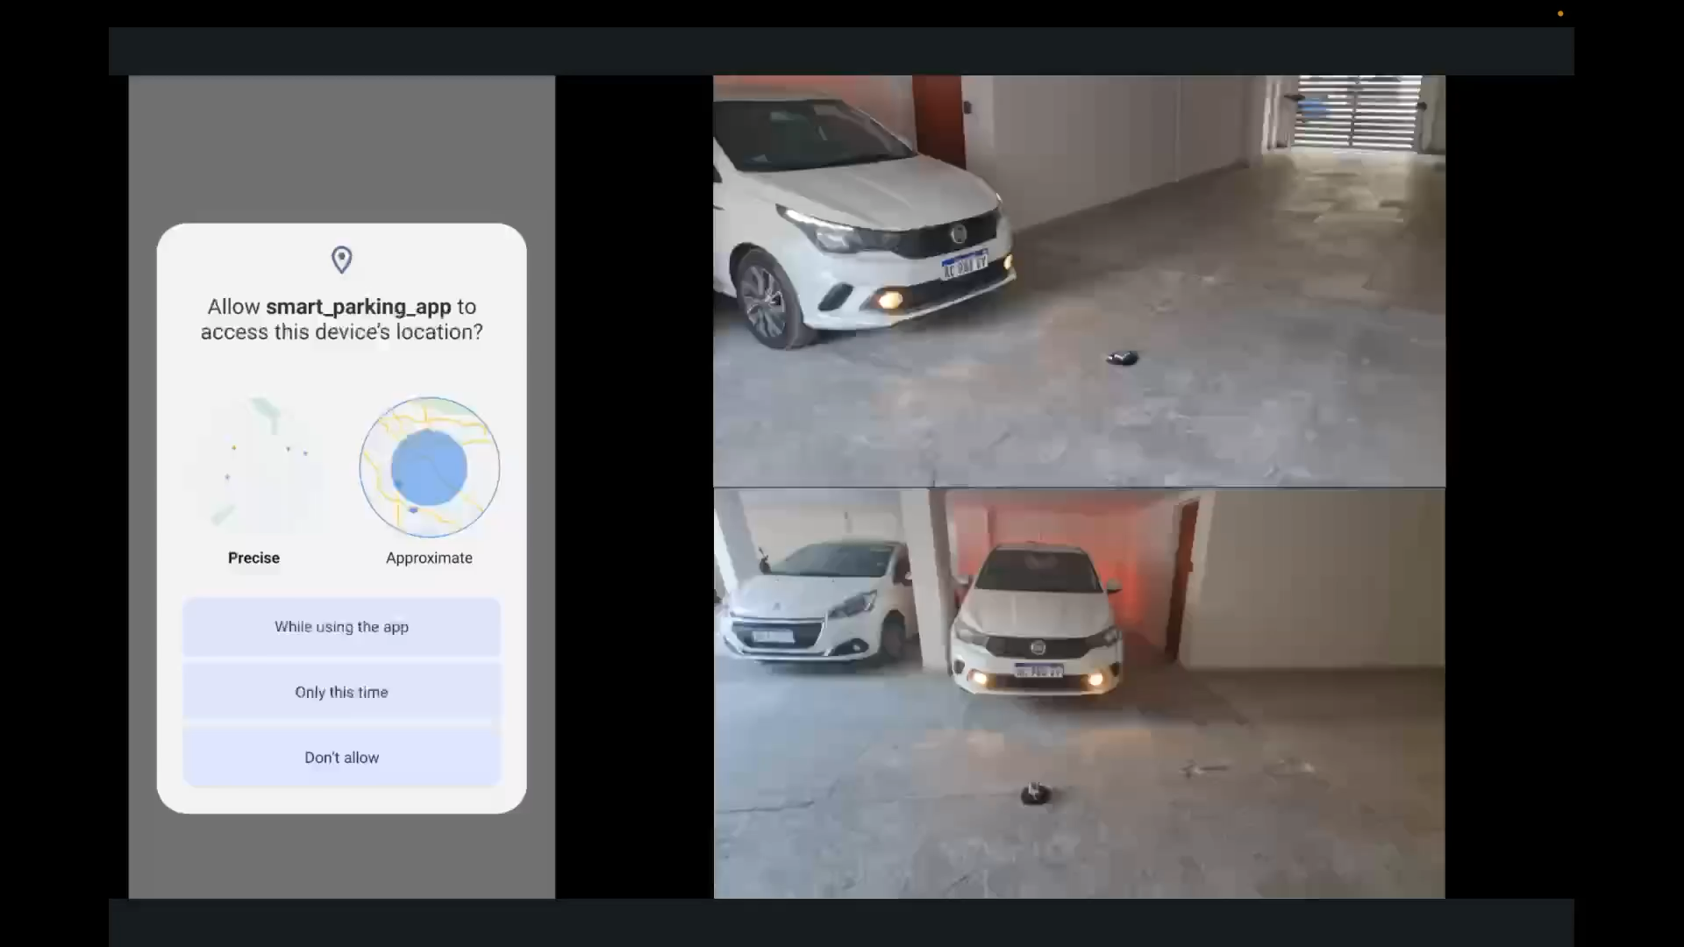

Slide 22
Conclusiones
05

Slide 23
Conclusiones
Resumen de los resultados
Lecciones aprendidas
Notes:
Resumen de los resultados:
Comienza resumiendo brevemente los resultados más importantes de tu proyecto. Esto proporciona una visión general de lo que has logrado.
Prototipo capaz de detectar un vehículo
Aplicación capaz de permitir crear una reserva en el sistema
Desarrollo del sistema de reservas
Lecciones aprendidas:
Describe las lecciones que has aprendido durante el proyecto. Esto podría incluir cosas que funcionaron bien y aquellas que no funcionaron como se esperaba. Las lecciones aprendidas son valiosas para futuros proyectos.
Subestimar el diseño del sensor
Desafíos de implementar LoRa (acceso a la información, conexion, utilización)
Comparativa de las diferentes comunicaciones (investigación sobre la adecuada)
Dificultad para depurar las arquitecturas basadas en eventos
NOOOOO!!!
Limitaciones y áreas de mejora: Reconoce las limitaciones de tu proyecto y las áreas en las que se podrían realizar mejoras. Ser honesto acerca de las debilidades demuestra una comprensión realista de la situación.
Diseño de un pcb utilizando sensores finales
Diseño mecánico de la pieza
Mejora en la aplicación final

Slide 24
Potenciales Mejoras
06

Slide 25
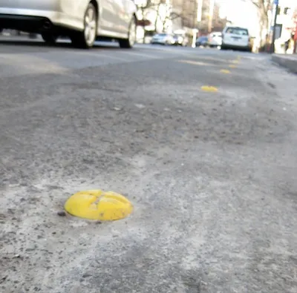

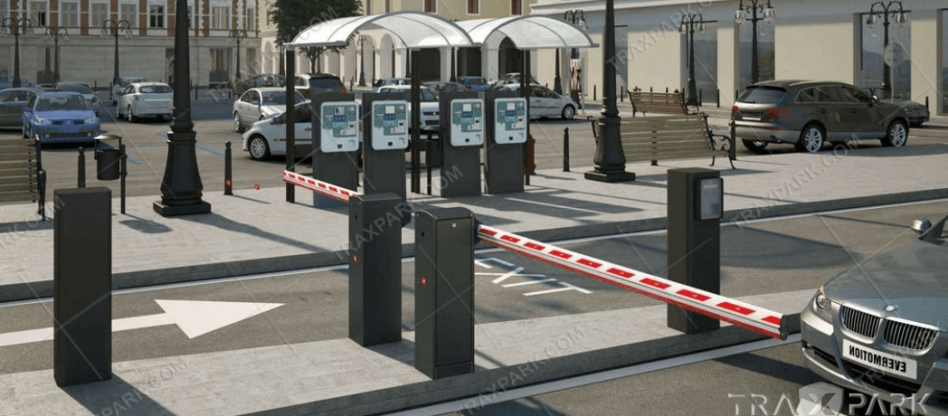
Potenciales Mejoras
Extensión del sistema a lugares públicos de estacionamiento
Automatización sistema de ingreso
Integración con sistema de pagos electrónicos
Notes:
Estacionamiento publico: compartir informacion, no aplica las reservas
Automatizacion: podría usarse el QR generado por la app con un lector
Sistema de pagos: cualquier integración -> común mercadopago

Slide 26
Gracias!

